Slide 1
KHÁI NIỆM VĂN MINH
Bài 3:
History

Slide 2
NỘI DUNG
01
Khái niệm văn minh
02
Phân biệt khái niệm văn hóa và văn minh

Slide 3
1. Khái niệm văn minh
Bài 3: KHÁI NIỆM VĂN MINH

Slide 4
PHIẾU HỌC TẬP
 | VĂN HOÁ | VĂN MINH
Nhận diện
Đặc điểm
Tầm vóc
Mối quan hệ

Slide 5
 | VĂN HOÁ | VĂN MINH
Nhận diện
Đặc điểm
Tầm vóc
Mối quan hệ
là tổng thể những giá trị vật chất và tinh thần do con người sáng tạo ra trong lịch sử.
là trạng thái tiến bộ cả về vật chất và tinh thần của xã hội loài người ở một giai đoạn nhất định.
Ra đời cùng với sự xuất hiện và phát triển của xã hội loài người. Có bề dày lịch sử.
Những giá trị mà loài người sáng tạo ra trong giai đoạn phát triển cao. Chỉ trình độ phát triển
Có tính dân tộc
Có tính quốc tế
Văn hóa ra đời trước phát triển đến trình độ nào đó thì văn minh ra đời. Văn minh là trạng thái phát triển cao của nền văn hoá, khi xã hội loài người vượt qua thời kì dã man.

Slide 6
1. Khái niệm văn minh
- Văn minh là trạng thái tiến bộ cả về vật chất và tinh thần của xã hội loài người ở một giai đoạn nhất định.
- Văn minh là trạng thái phát triển cao của nền văn hoá, khi xã hội loài người vượt qua thời kì dã man.

Slide 7
Nối cột và sao cho hợp lí:
a. Sông Hoàng Hà, sông Trường Giang
1. Văn minh Ai Cập
2. Văn minh Ấn Độ
b. Sông Nin
3. Văn minh
Trung Hoa
c. Sông Hằng, Sông Ấn
4. Văn minh
Hy Lạp-Rôma
d. Bờ biển Địa Trung Hải

Slide 8
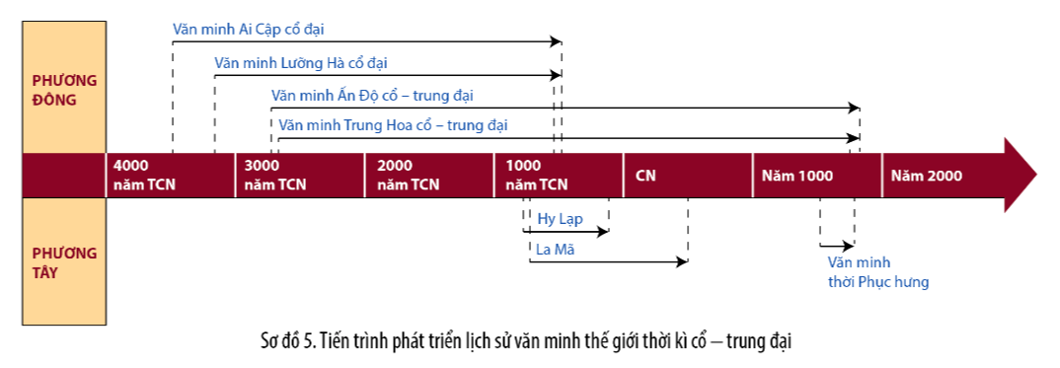
Sơ đồ 5: tiến trình phát triển lịch sử văn minh thế giới cổ - trung đại

Slide 9
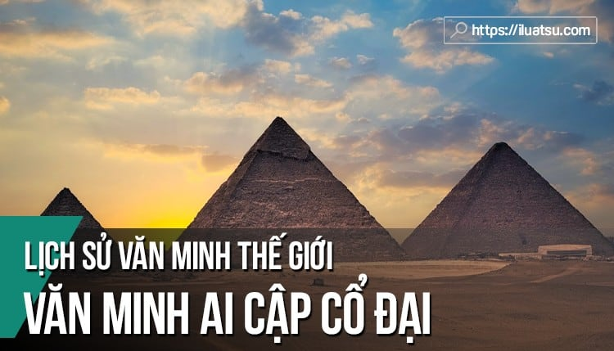


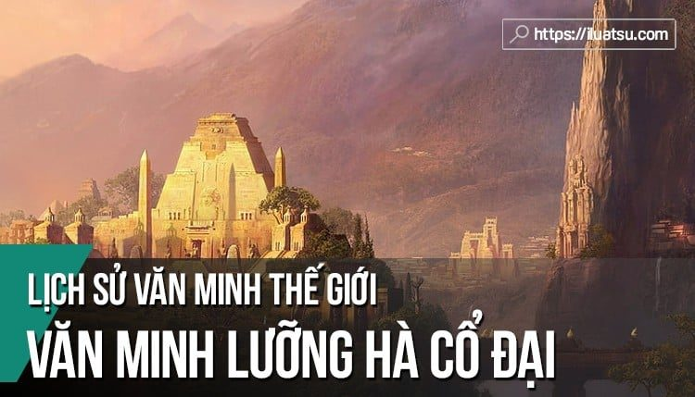

Slide 10
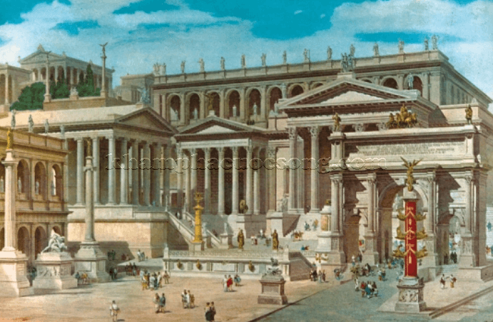
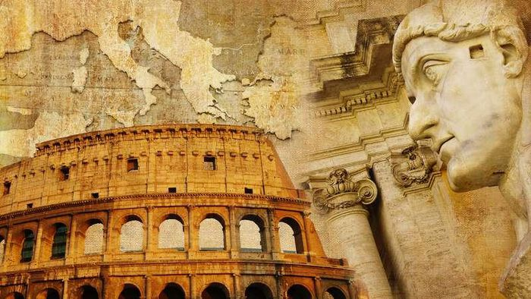
Văn minh Hy Lạp cổ đại
Văn minh Roma cổ đại

Slide 11
1. Khái niệm văn minh
Bài 3: KHÁI NIỆM VĂN MINH
2. Phân biệt khái niệm văn hóa và văn minh

Slide 12
PHIẾU HỌC TẬP
 | VĂN HOÁ | VĂN MINH
Giống nhau
Khác nhau

Slide 13
PHIẾU HỌC TẬP
 | VĂN HOÁ | VĂN MINH
Giống nhau
Khác nhau
Đều gắn với những giá trị vật chất và tinh thần do con người sáng tạo ra trong tiến trình lịch sử.
Những thành tựu cùng trạng thái tiến bộ về vật chất và tinh thần mà con người sáng tạo ra trong giai đoạn phát triển cao của xã hội.
Đều gắn với những giá trị vật chất và tinh thần do con người sáng tạo ra trong tiến trình lịch sử.

Slide 14
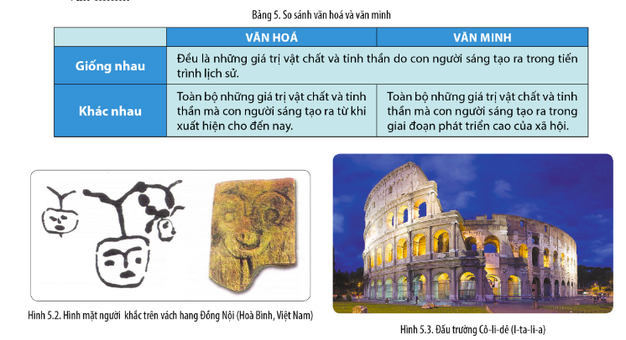

Slide 15
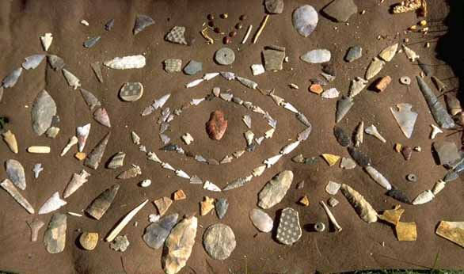
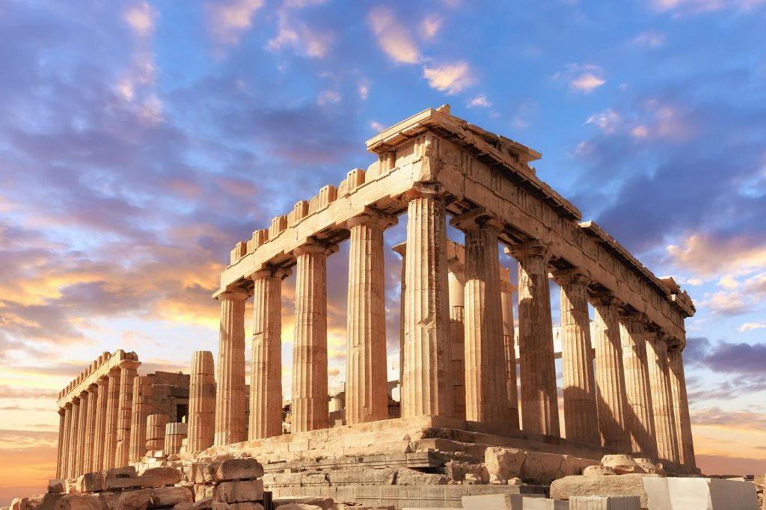
Đồ trang sức thời nguyên thủy
Đền Parthenon

Slide 16
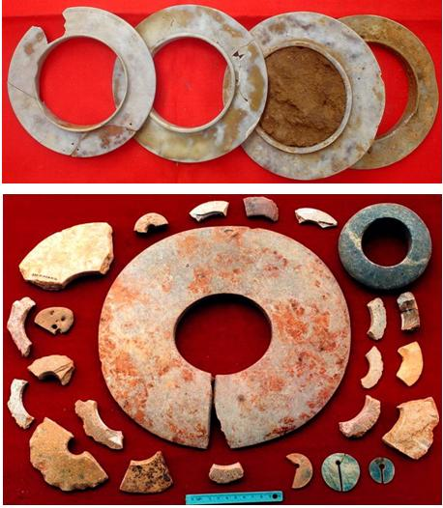
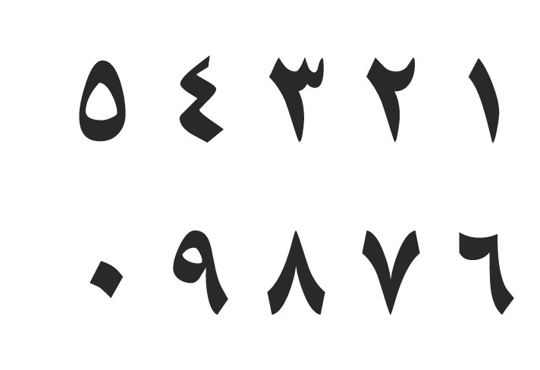
Trang sức của người Việt cổ
(di vật của nền văn hóa Hòa Bình)
Chữ số Ấn Độ phát triển thành chữ số Ả Rập

Slide 17

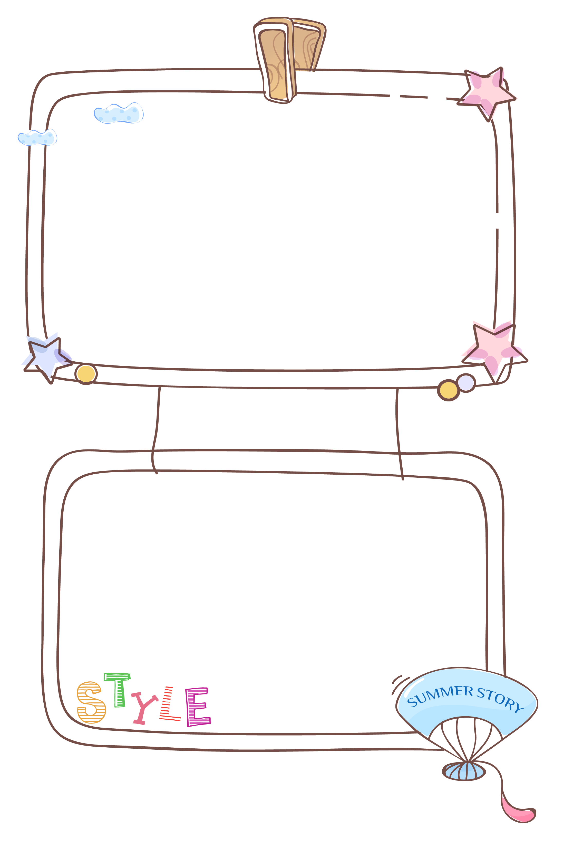




LUYỆN TẬP

Slide 18
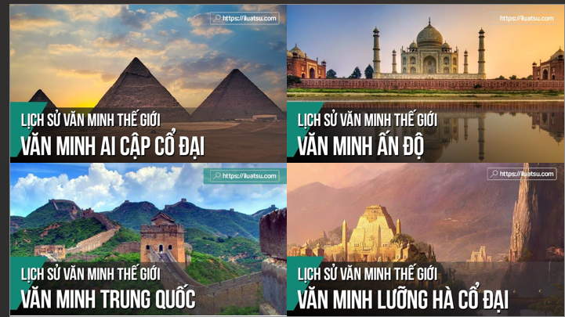
LUYỆN TẬP
Lấy ví dụ cụ thể để giải thích khái niệm văn minh

Slide 19

VẬN DỤNG

Slide 20
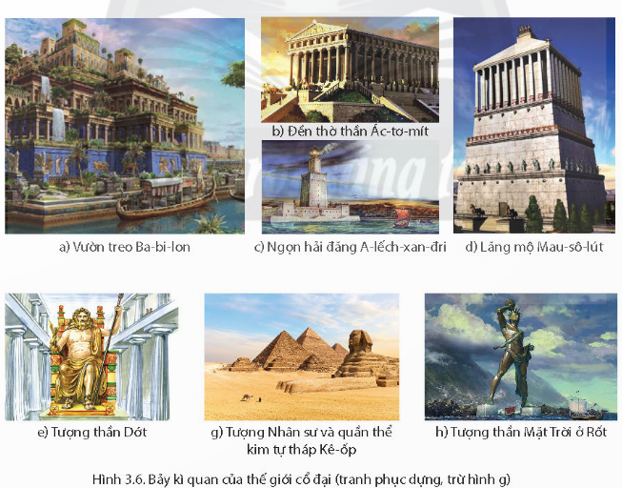
VẬN DỤNG
Tìm hiểu và trình bày về một kì quan thế giới cổ đại mà em yêu thích

Slide 21


